Slide 1
Vegetacija u planinskoj klimi

Slide 2
Vegetacija u planinskoj klimi
Sa povećanjem visine klima u planinama veoma brzo dobija u oštrini. To se naročito odnosi na toplotne uslove. Zbog toga se klimatske zone veoma brzo smjenjuju, odnosno sa povećanjem visine tipovi klime se mijenjaju na isti način kao od manjih prema većim geografskim širinama. Na vrlo visokim planinama, iznad sniježne granice, klima dobija mnoge polarne odlike. S tim promjenama klimatskim karakteristikama mijenjaju se i vrste vegetacije.

Slide 3


Slide 4
U našim geografskim širinama biljne vrste u planinama idu ovim redom:
bjelogorica (listopadne šume),
crnogorica (četinari),
žbunje i šiblje,
trava i
goleti.
Između ovih vegetacionih zona granica nije oštra, nego postoje prelazni pojasevi u kojima su pomiješane susedne vrste planinskog biljnog svijeta.

Slide 5
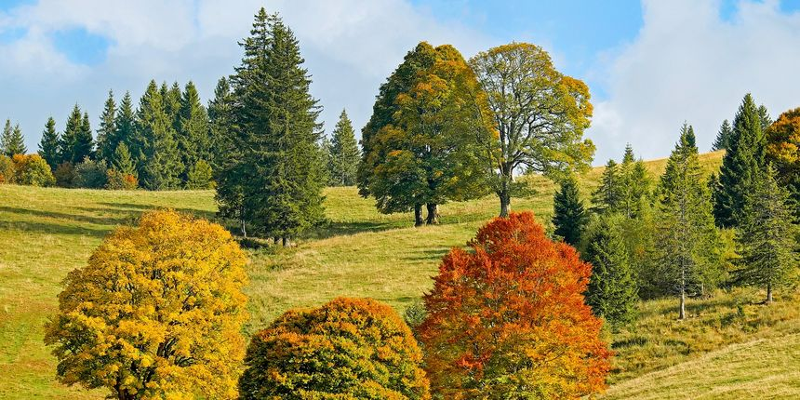
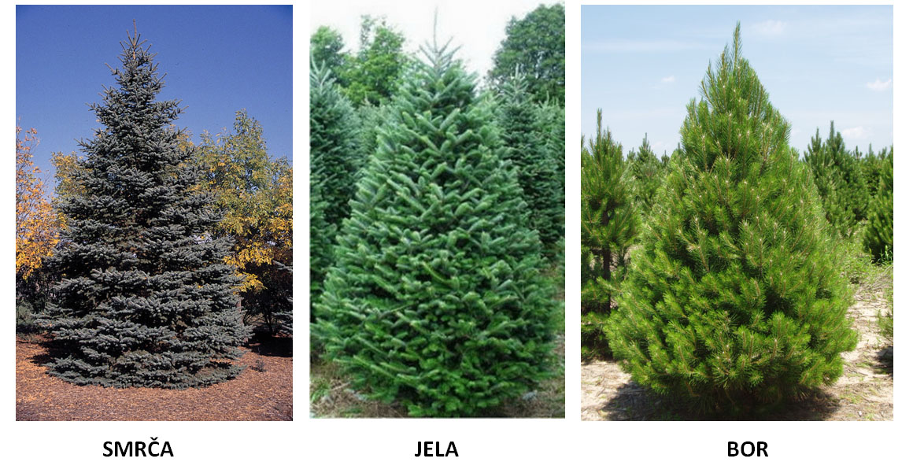
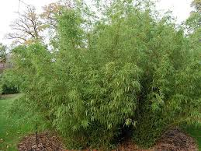
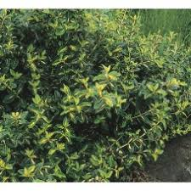

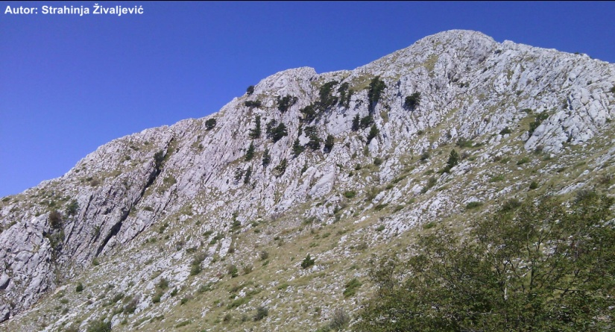
LISTOPADNE ŠUME
ČETINARI
ŽBUNJE I ŠIBLJE
TRAVA
GOLETI

Slide 6
Gornja granica rasprostiranja biljnih vrsta u planinama zavisi od geografske širine, kontinentalnosti i ekspozicije padina. Što su veći geografska širina i maritimni uticaj na klimu i ako se radi o osojnim planinskim stranama, ove granice se spuštaju na sve manju visinu. U planinama kontinentalnije klime gornje granice rasprostiranja biljnih vrsta su na većim visinama zbog toplijih ljeta.

Slide 7
Neophodno je istaći da gornje granice rasprostiranja biljnih vrsta ne zavise samo od klime, već od njihovih bioloških osobina, uključujući i prilagodljivost na postojeće temperaturne i druge klimatske uslove.
Za približnu granicu šume u planinskim predjelima uzima se izoterma srednje temperature najtoplijeg mjeseca od 10°, čija visina takođe zavisi od navedenih činilaca.

